Slide 1
Situación financiera del FLAR e
Informe de los auditores externos al
31 de diciembre de 2022
CURSO DE EXTENSIÓN DE FINANZAS AVANZADAS
Fundamentos de asignación de activos
Comité de Auditoría
Bogotá DC, 8 de marzo de 2022
DCA-12.01.21.
16 de febrero, 2023.
www.flar.net

Slide 2
Índice
Objetivos de inversión
01.
Asignación estratégica de activos
02.
Asignación táctica y manejo activo
03.
04.

Slide 3
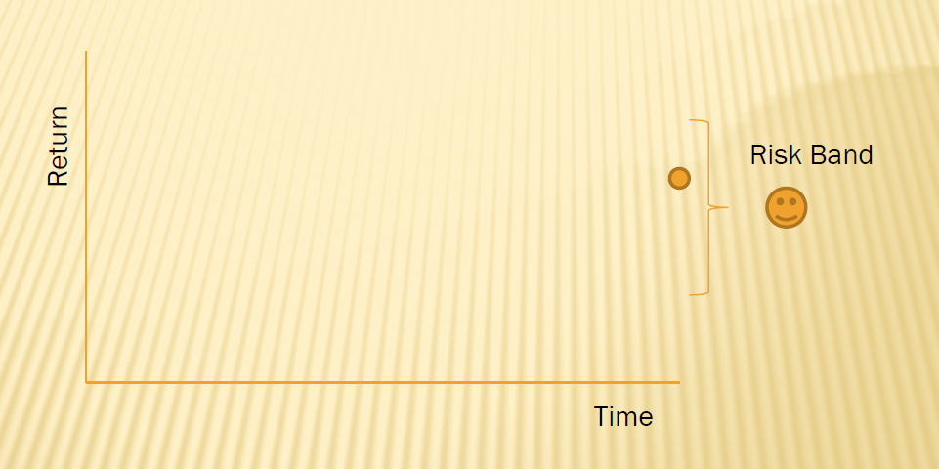
1. Objetivos de inversión
¿Qué quiere un inversionista?
El objetivo:
03
Fuente: Presentación de Nick Wade: Intra Horizon Risk.pdf (www.northinfo.com/documents/393.pdf)

Slide 4
1. Objetivos de inversión
Lo que los mercados le dan a los inversionistas
La realidad es…
03
Fuente: Presentación de Nick Wade: Intra Horizon Risk.pdf (www.northinfo.com/documents/393.pdf)

Slide 5
1. Objetivos de inversión
Objetivo de riesgo
¿Cómo se mide y se define el riesgo?
¿Cuál es el horizonte de inversión?
¿Cuál es su tolerancia al riesgo?
¿Están alineadas la disposición y la capacidad de tomar riesgos?
¿Cómo mantener un balance entre el efecto, de corto plazo, de desvalorizaciones de los activos y el costo de oportunidad, en el largo plazo, de tomar muy poco riesgo?
03

Slide 6
1. Objetivos de inversión
Objetivo de riesgo
Tolerancia al Riesgo | Capacidad de tomar riesgo
Disposición a tomar riesgo | Baja | Alta
Baja | Baja tolerancia al riesgo
Alta |  | Alta tolerancia al riesgo
?
03
¿Cómo compaginar estas dimensiones?

Slide 7
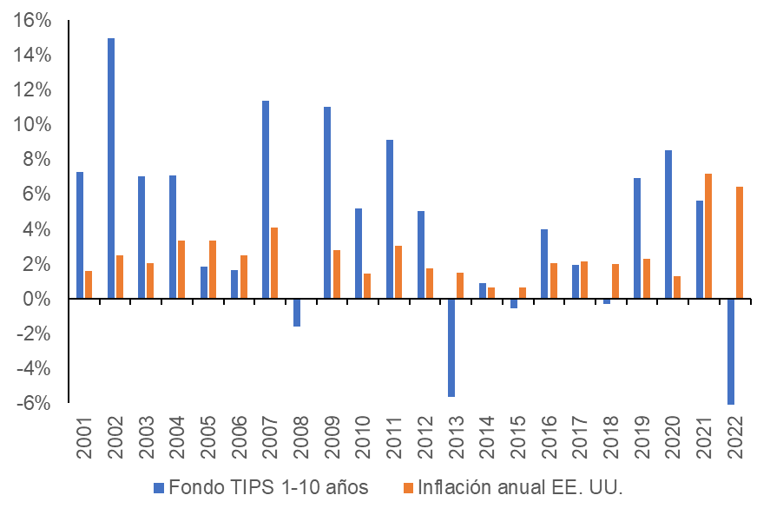
1. Objetivos de inversión
Objetivo de retorno
03
Retorno Mínimo: costos de activos, cobertura de gastos administrativos.
Meta de retorno: debe ser consistente con la tolerancia al riesgo y las restricciones de la institución (liquidez, regulatoria, legal).

Slide 8
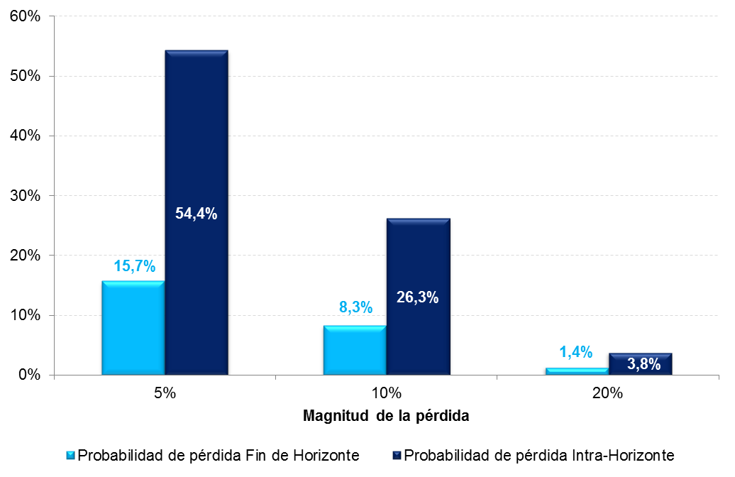
1. Objetivos de inversión
Horizonte de inversión
La probabilidad de pérdida intra-horizonte siempre es mayor que la probabilidad de pérdida al final del horizonte. Expandir el horizonte de inversión no diversifica el riesgo porque, aunque la probabilidad de pérdida disminuye con el tiempo, la magnitud de las pérdidas potenciales aumenta con el horizonte temporal.
03

Slide 9
2. Asignación estratégica de activos
¿Qué es la asignación estratégica de activos?
La asignación estratégica de activos (SAA, por sus siglas en inglés) combina las expectativas de mercados de capitales y los lineamientos de inversión, que incluyen objetivos de rentabilidad y riesgo, así como las restricciones específicas a la institución (e.g. restricciones de liquidez, tributarias, legales y de horizonte temporal).
La naturaleza de la asignación estratégica de activos es de largo plazo y determina la manera como deben estar distribuidas las inversiones entre los distintos tipos de activos. Así, los pesos asignados a los activos son niveles objetivo o “targets”.
03

Slide 10
2. Asignación estratégica de activos
Objetivos de la asignación estratégica de activos
La asignación estratégica de activos sirve como un marco de referencia para los administradores de portafolio. Por esta razón al realizar este ejercicio se obtiene un índice de referencia (benchmark), el cual es un portafolio de activos que cumplen con determinadas características, entre ellas:
Objetivo de Rentabilidad
Liquidez
Adecuada relación entre volatilidad y retorno.
Exposición y cobertura a diversas fuentes de riesgo (mercado, crédito, soberano).
Los inversionistas pueden tener un manejo pasivo o activo del portafolio. Sin embargo, esta labor corresponde a la asignación táctica de activos.
03

Slide 11

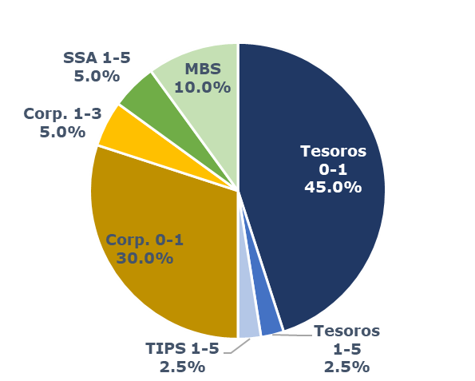

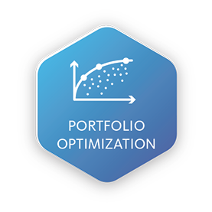

2. Asignación estratégica de activos
Proceso de asignación estratégica de activos
Índice de referencia
Retornos esperados de
Largo plazo
Restricciones
Volatilidades
03
Optimización del portafolio
Correlaciones

Slide 12

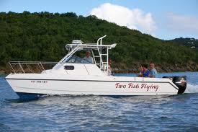
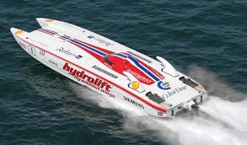
2. Asignación estratégica de activos
Índice de referencia
El principal objetivo del Índice de Referencia es incorporar las preferencias del inversionista en términos de riesgo y de retorno.
Un buen índice de referencia debe considerar los objetivos del inversionista, como son el nivel de preservación de capital y el horizonte de inversión, así como su tolerancia al riesgo.
El índice de referencia usualmente determina una parte significativa del retorno del portafolio.
03

Slide 13
2. Asignación estratégica de activos
Otras consideraciones sobre el índice de referencia
El Índice de Referencia debe ser fácil de replicar: el manejo pasivo debe ser de bajo costo.
Estar alerta a los sesgos de índices particulares, por ejemplo la capitalización de mercado de los Índices de Deuda.
El manejo activo permite reducir el riesgo del portafolio y/o capturar ineficiencias del mercado. Por ejemplo evitar bonos con mala perspectiva en un índice de crédito.
03

Slide 14
2. Asignación estratégica de activos
Metodología para la construcción de un índice de referencia
1.
Identificar las clases de activos elegibles.
Estimar retornos esperados, volatilidades y correlaciones.
2.
Delimitar el subconjunto de portafolios eficientes que ofrecen los mayores retornos esperados para diferentes niveles de riesgo.
3.
Seleccionar los portafolio específicos que maximizan la probabilidad de cumplir el objetivo de inversión consistente con la aversión a pérdidas.
03
4.

Slide 15

2. Asignación estratégica de activos
Teoría de portafolios
Markowitz ¹ (1952) propuso que los inversionistas consideren las varianzas de los retornos, junto con los retornos esperados, y elegir así portafolios que ofrezcan el mayor retorno esperado para un nivel dado de varianza. Markowitz denominó a esta regla la máxima E-V.
Los dos grandes aportes de Markowitz a la teoría moderna de portafolios son:
No es posible eliminar por completo el riesgo de un portafolio mediante la diversificación, y
La desviación estándar de un portafolio siempre será inferior a la desviación estándar media ponderada de las clases de activos que lo componen (a menos que todas las clases de activos de un portafolio estén perfectamente correlacionadas positivamente entre sí: $ρ=1$).
03
1. Markowitz, H. 1952. “Portfolio Selection,” Journal of Finance, Vol. 7, No. 1 (March).

Slide 16
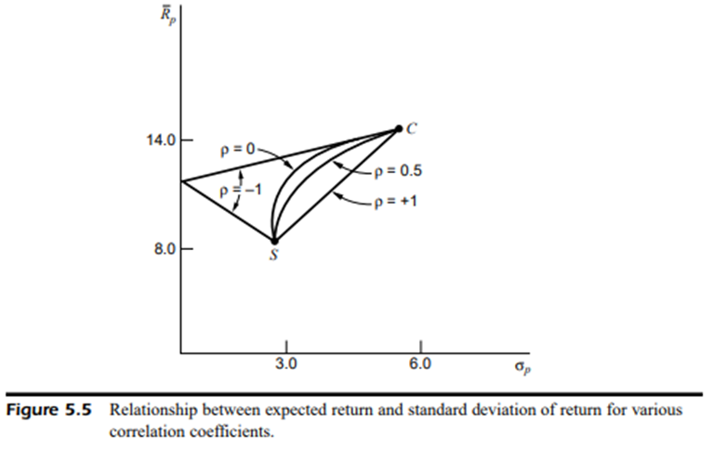
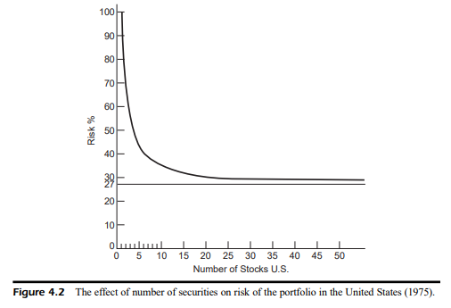
2. Asignación estratégica de activos
Las reflexiones de Markowitz
El riesgo de un portafolio puede ser muy diferente al riesgo de los activos individuales que lo componen.
La diversificación reduce el riesgo idiosincrático más no elimina el riesgo sistémico (la varianza del portafolio tenderá hacia la covarianza media de las clases de activos).
03
Fuente: Elton, Edwin; Gruber, Martin; Brown, Stephen; Goetzman, William. Modern Portfolio Theory and Investment Analysis (2014). Wiley.

Slide 17
2. Asignación estratégica de activos
El concepto de frontera eficiente
Markowitz también demostró que, para determinados niveles de riesgo, podemos identificar combinaciones concretas de clases de activos que maximizan la rentabilidad esperada. Consideró que estos portafolios eran "eficientes" y se refirió a un continuo ² de tales portafolios en dimensiones de retorno esperado y desviación estándar denominándolo frontera eficiente.
Soluciones de esquina: el portafolio con la mayor rentabilidad esperada siempre se asignará en su totalidad a la clase de activos con la más alta rentabilidad esperada (suponiendo que no haya apalancamiento).
03
2. En el campo matemático de la topología de conjuntos puntuales, un continuo es un espacio métrico conexo compacto no vacío. La teoría de los continuos es la rama de la topología dedicada al estudio de los continuos. Un espacio métrico es un conjunto con una noción de distancia entre sus elementos, normalmente llamados puntos. La distancia se mide mediante una función llamada función métrica o de distancia. En matemáticas, concretamente en topología general, la compacidad es una propiedad que trata de generalizar la noción de subconjunto cerrado y acotado del espacio euclidiano. La idea es que un espacio compacto no tiene "pinchazos" ni "puntos extremos perdidos", es decir, incluye todos los valores límite de los puntos. Por ejemplo, el intervalo abierto (0,1) no sería compacto porque excluye los valores límite de 0 y 1, mientras que el intervalo cerrado [0,1] sí lo sería. La conectividad es una de las principales propiedades topológicas que se utilizan para distinguir los espacios topológicos. Un espacio topológico X se dice desconectado si es la unión de dos conjuntos abiertos no vacíos disjuntos. En caso contrario X es conexo. En resumen, un continuo es un conjunto de puntos no desconectados entre sí y que incluye los extremos.

Slide 18
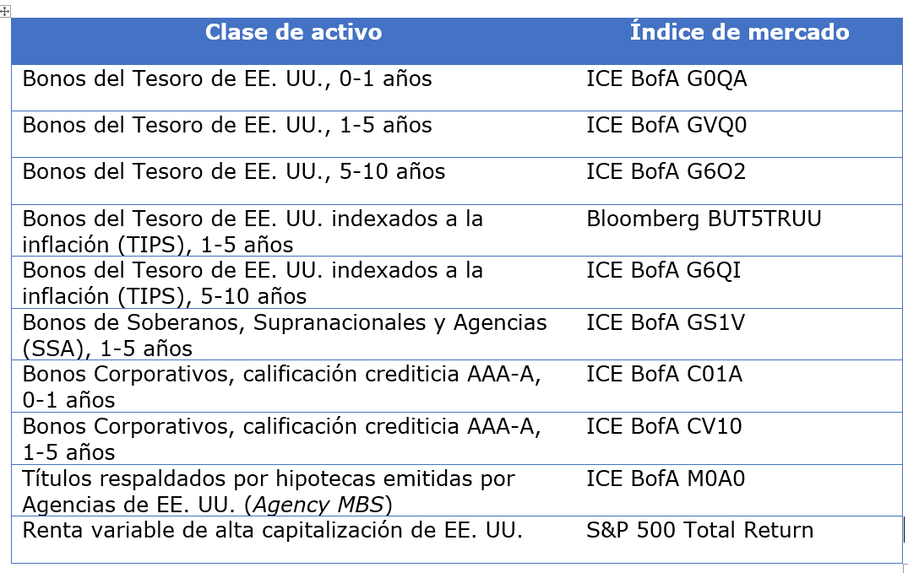
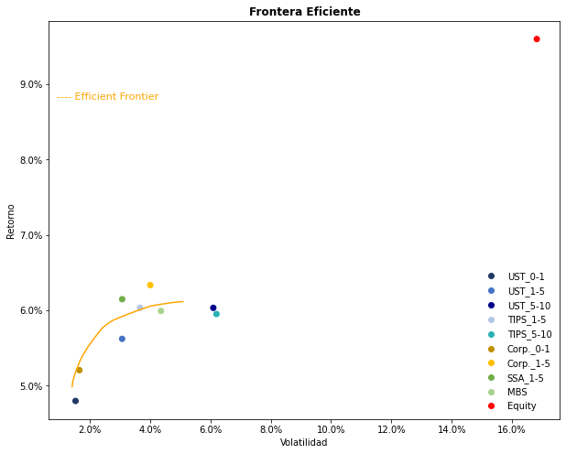
2. Asignación estratégica de activos
Frontera eficiente restringida
Evitar soluciones de esquina fijando restricciones de límites o de máxima exposición por activos.
03
Fuente: FLAR.

Slide 19
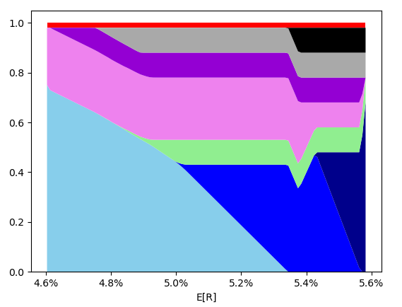
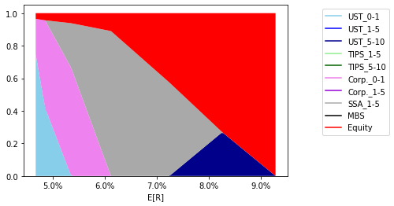
2. Asignación estratégica de activos
Composición de portafolios eficientes
Frontera irrestricta
Frontera restringida
03
Fuente: FLAR.

Slide 20
2. Asignación estratégica de activos
Estimación de retornos esperados
Los retornos esperados representan una compensación justa por el grado de riesgo que cada clase de activo aporta a un portafolio de mercado ampliamente diversificado.
Podemos calcular la rentabilidad de cada clase de activo como el retorno de la tasa libre de riesgo más el producto de su beta y el exceso de rentabilidad del portafolio de mercado (enfoque CAPM y APT).
A su vez, los retornos de los activos pueden estimarse a partir de factores de riesgo para tener mejor un conocimiento del contenido nutricional de los alimentos servidos (enfoque de factores).
Además, la rentabilidad esperada de cada clase de activo puede ajustarse a nuestras opiniones sobre las desviaciones del valor razonable (“views” y enfoque Black - Litterman).
03

Slide 21
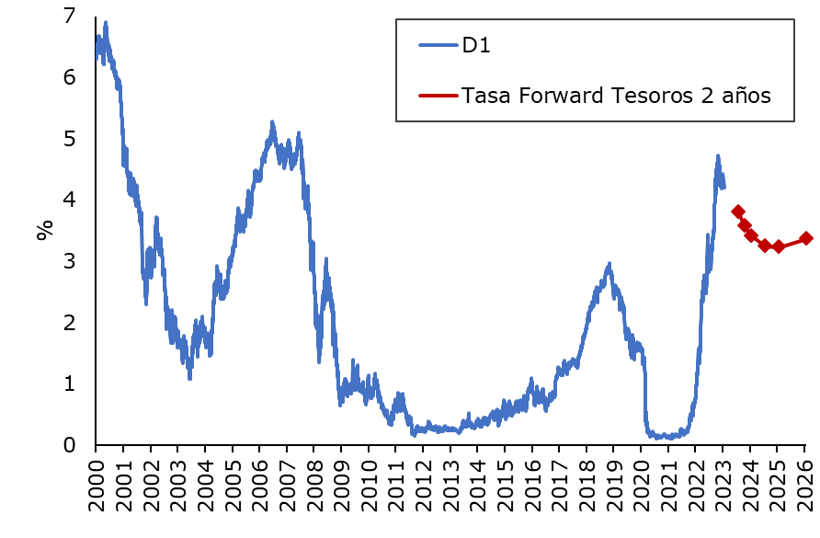
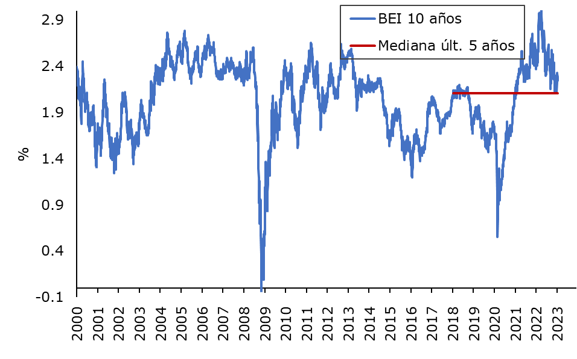
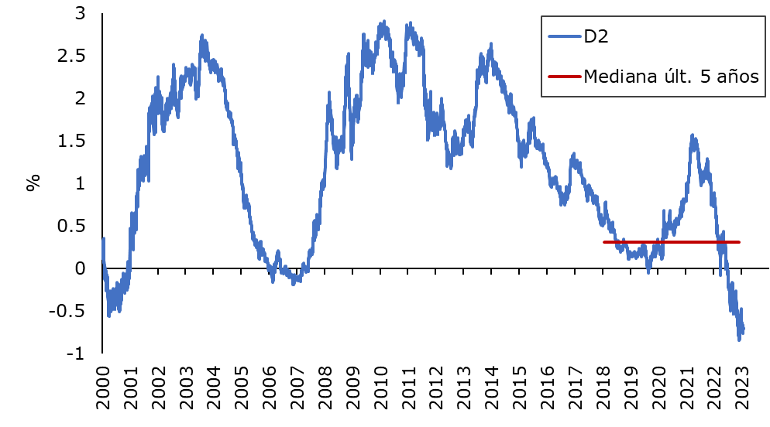
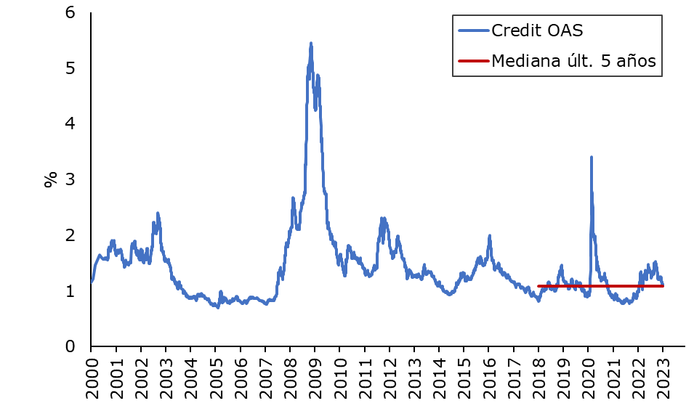
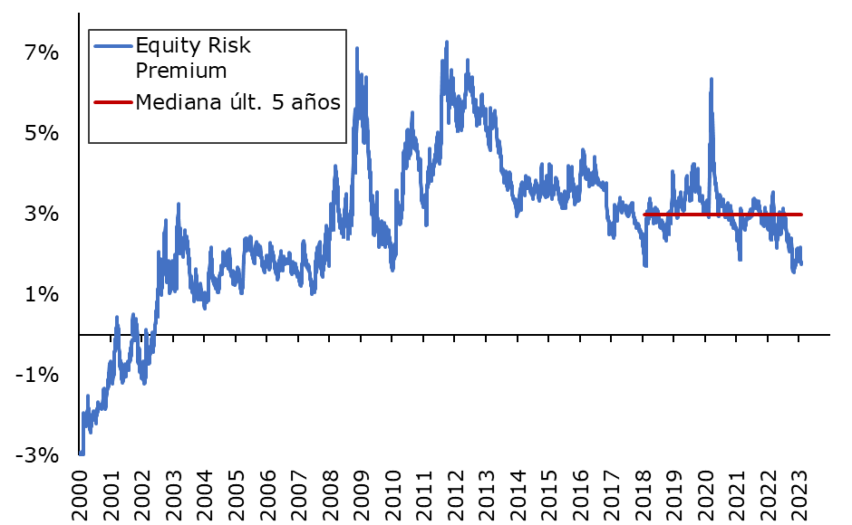
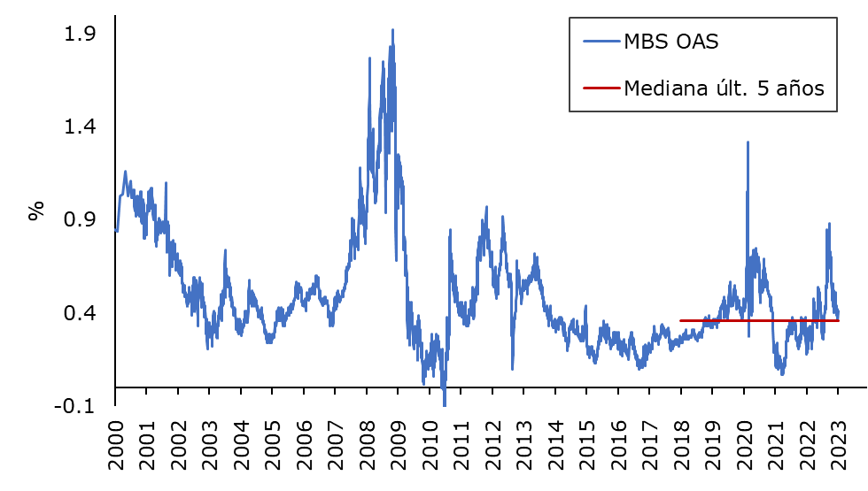
2. Asignación estratégica de activos
Estimación de retornos a partir de factores de riesgo
03
Fuente: FLAR.

Slide 22
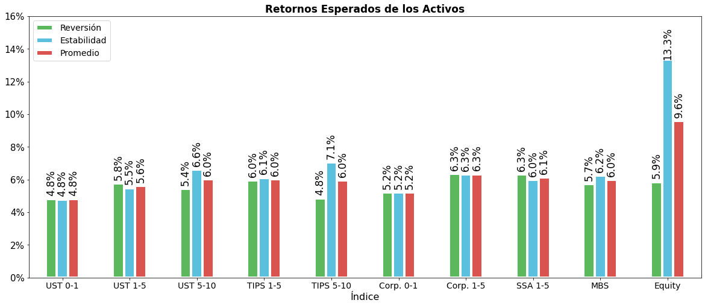
2. Asignación estratégica de activos
Estimación de retornos – enfoque de factores
Fuente: FLAR.
03

Slide 23
2. Asignación estratégica de activos
Estimación de retornos – enfoque de retornos de equilibrio
Suponiendo que el rendimiento de la tasa libre de riesgo es 3.5% y que la prima de riesgo de renta variable (Equity Risk Premium) es 4.5%.
03
Fuente: Adaptación de: Kritzman, Mark P.; Kinlaw, William; Turkington, David. Asset Allocation (2018). Wiley. Edición de Kindle.

Slide 24
2. Asignación estratégica de activos
Estimación de volatilidades y correlaciones
03
Fuente: Adaptación de: Kritzman, Mark P.; Kinlaw, William; Turkington, David. Asset Allocation (2018). Wiley. Edición de Kindle.

Slide 25
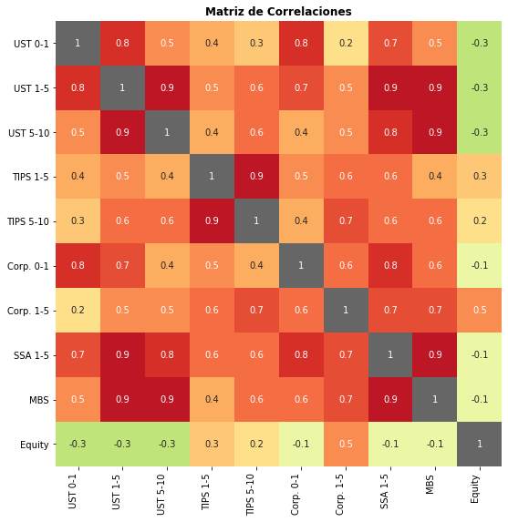
2. Asignación estratégica de activos
Estimación de volatilidades y correlaciones
Correlaciones de clases de activos
(enero 2006 - enero 2023)
03
Fuente: FLAR.

Slide 26

2. Asignación estratégica de activos
Técnicas para estimar fronteras eficientes
$$\min_{ω}{{σ_{p}^{2}=ω}^{′}Σω}$$
$$s.a. \sum_{i}{ω_{i}}=1$$
$$ω_{i}≥0,i∈Índices$$
$$ω_{UST 0−1},ω_{UST 1−5},ω_{UST 5−10}≤100\%$$
$$ω_{TIPS 1−5}, ω_{TIPS 5−10}≤10\%$$
$$ω_{Corp. 0−1}≤25\%$$
$$ω_{Corp. 1−5}≤10\%$$
$$ω_{SSA}≤10\%$$
$$ω_{MBS}≤10\%$$
$$ω_{Equity}≤2\%$$
Optimización de portafolios.
Programación cuadrática: las ecuaciones que incluyen términos al cuadrado (varianzas) y términos de producto cruzado (covarianzas) se denominan ecuaciones cuadráticas. Dado que la función objetivo es cuadrática se denomina problema de programación cuadrática.
03

Slide 27

2. Asignación estratégica de activos
Técnicas para estimar fronteras eficientes: inversión de la matriz
Retorno del portafolio: la rentabilidad esperada de un portafolio es simplemente la media ponderada de las rentabilidades de los activos
$$μ_{p}=w_{s}μ_{s}+w_{b}μ_{b}$$
Riesgo del Portafolio: la volatilidad del portafolio se mide por la desviación estándar en torno al retorno esperado del portafolio. Para calcular la varianza de un portafolio, debemos considerar no sólo la varianza de los retornos de las clases de activos, sino también en qué medida covarían.
$$σ_{p}^{2}=w_{s}^{2}σ_{s}^{2}+w_{b}^{2}σ_{b}^{2}+2w_{s}w_{b}ρσ_{s}σ_{b}$$
03
Donde, $μ_{p}$es la rentabilidad esperada del portafolio, $μ_{s}$ el retorno esperado de las acciones, $μ_{b}$el retorno esperado de los bonos, $w_{s}$ el porcentaje del portafolio asignado a las acciones y $w_{b}$el porcentaje asignado a los bonos.

Slide 28
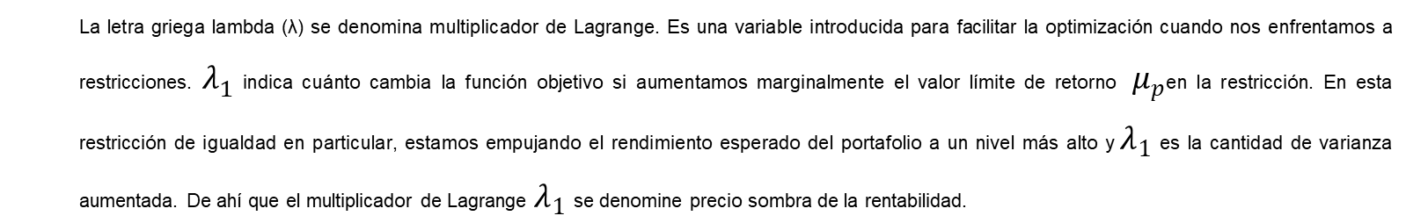

2. Asignación estratégica de activos
Técnicas para estimar fronteras eficientes: inversión de la matriz
Nuestro objetivo es minimizar el riesgo del portafolio sujeto a dos restricciones: 1) que la media ponderada de los retornos de las acciones y los bonos debe ser igual al rendimiento esperado del portafolio, y 2) debemos asignar toda nuestro portafolio a alguna combinación de acciones y bonos. Combinamos nuestro objetivo y las restricciones para formar la siguiente función objetivo:
$$f\left(w\right)=\left[w_{s}^{2}σ_{s}^{2}+w_{b}^{2}σ_{b}^{2}+2w_{s}w_{b}ρσ_{s}σ_{b}\right]+λ_{1}\left[w_{s}μ_{s}+w_{b}μ_{b}−μ_{p}\right]$$
$$+λ_{2}\left[w_{s}+w_{b}−1\right]$$
La letra griega lambda (λ) se denomina multiplicador de Lagrange. Es una variable introducida para facilitar la optimización cuando nos enfrentamos a restricciones. $λ_{1}$ indica cuánto cambia la función objetivo si aumentamos marginalmente el valor límite de retorno $μ_{p}$en la restricción. En esta restricción de igualdad en particular, estamos empujando el rendimiento esperado del portafolio a un nivel más alto y $λ_{1}$es la cantidad de varianza aumentada. De ahí que el multiplicador de Lagrange $λ_{1}$se denomine precio sombra de la rentabilidad.
03

Slide 29



2. Asignación estratégica de activos
Técnicas para estimar fronteras eficientes: inversión de la matriz
Para minimizar el riesgo del portafolio dadas nuestras restricciones, debemos tomar la derivada parcial de la función objetivo con respecto a cada ponderación de los activos y con respecto a cada multiplicador de Lagrange y hacerla igual a cero. Es decir, las condiciones de primer orden (CPO):
$$\frac{∂f(w)}{∂λ_{1}}=w_{s}μ_{s}+w_{b}μ_{b}−μ_{p}=0$$
$$\frac{∂f(w)}{∂λ_{2}}=w_{s}+w_{b}−1=0$$
$$\frac{∂f\left(w\right)}{∂w_{s}}=2{w_{s}σ}_{s}^{2}+2w_{b}ρσ_{s}σ_{b}+λ_{1}μ_{s}+λ_{2}=0$$
$$\frac{∂f\left(w\right)}{∂w_{b}}=2{w_{b}σ}_{b}^{2}+2w_{s}ρσ_{s}σ_{b}+λ_{1}μ_{b}+λ_{2}=0$$
03

Slide 30
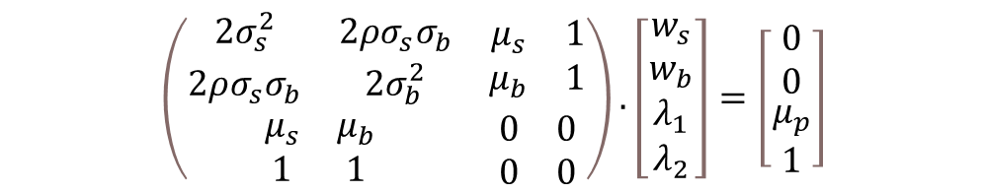



2. Asignación estratégica de activos
Técnicas para estimar fronteras eficientes: inversión de la matriz
La solución al problema de optimización es encontrar ponderaciones a los activos, $w_{s}$y $w_{b} ,$asociados a diferentes rentabilidades esperadas del portaflio$μ_{p}.$ Para esto, debemos invertir la matriz de coeficientes que incluye varianzas, covarianzas y retornos:
Con los supuestos de los retornos estimados de equilibrio y sus volatilidades y correlaciones, reescribimos la matriz de coeficientes (A) y calculamos la matriz inversa:
A = A⁻¹ =
$$\left(\begin{matrix}\begin{matrix}2σ_{s}^{2} & 2ρσ_{s}σ_{b} \\ 2ρσ_{s}σ_{b} & 2σ_{b}^{2}\end{matrix} & \begin{matrix}μ_{s} & 1 \\ μ_{b} & 1\end{matrix} \\ \begin{matrix}μ_{s} & μ_{b} \\ 1 & 1\end{matrix} & \begin{matrix}0 & 0 \\ 0 & 0\end{matrix}\end{matrix}\right).\left[\begin{matrix}\begin{matrix}w_{s} \\ w_{b}\end{matrix} \\ \begin{matrix}λ_{1} \\ λ_{2}\end{matrix}\end{matrix}\right]=\left[\begin{matrix}\begin{matrix}0 \\ 0\end{matrix} \\ \begin{matrix}μ_{p} \\ 1\end{matrix}\end{matrix}\right]$$
03
$$\left[\begin{matrix}\begin{matrix}0.08 & 0.02 \\ 0.02 & 0.02\end{matrix} & \begin{matrix}0.12 & 1.00 \\ 0.08 & 1.00\end{matrix} \\ \begin{matrix}0.12 & 0.08 \\ 1.00 & 1.00\end{matrix} & \begin{matrix}0.00 & 0.00 \\ 0.00 & 0.00\end{matrix}\end{matrix}\right]$$
$$\left[\begin{matrix}\begin{matrix}0 & 0 \\ 0 & 0\end{matrix} & \begin{matrix}25 & −2 \\ −25 & 3\end{matrix} \\ \begin{matrix}25 & −25 \\ −2 & 3\end{matrix} & \begin{matrix}−37.5 & 3 \\ 3 & −0.26\end{matrix}\end{matrix}\right]$$

Slide 31

2. Asignación estratégica de activos
Técnicas para estimar fronteras eficientes: inversión de la matriz
La solución nos arroja un vector de fórmulas donde la primera nos da el porcentaje que hay que invertir en acciones para minimizar el riesgo y la segunda indica el porcentaje en bonos.
Asignaciones a acciones y bonos que minimizan el riesgo para rentabilidades esperadas del portafolio que oscilan entre el 9% y el 12%.
$$\left[\begin{matrix}\begin{matrix}w_{s} \\ w_{b}\end{matrix} \\ \begin{matrix}λ_{1} \\ λ_{2}\end{matrix}\end{matrix}\right]=\left[\begin{matrix}\begin{matrix}25μ_{p} − 2 \\ −25μ_{p}+3\end{matrix} \\ \begin{matrix}{−37.5μ}_{p}+3 \\ 3μ_{p} − 0.26\end{matrix}\end{matrix}\right]$$
03

Slide 32

2. Asignación estratégica de activos
Técnicas para estimar fronteras eficientes: Algoritmo de Sharpe
Sharpe ³ propuso maximizar la rentabilidad esperada menos una cantidad que representa la aversión al riesgo multiplicada por la varianza del portafolio:
$$E\left(U\right)=μ_{P}−λ_{RA}σ_{p}^{2}$$
La función objetivo mide la utilidad esperada o la satisfacción que obtenemos de una combinación de rentabilidad esperada y riesgo, dada nuestra actitud hacia el riesgo:
Donde, $E\left(U\right)$es la utilidad esperada, $μ_{P}$la rentabilidad esperada del portafolio, $λ_{RA}$la aversión al riesgo y $σ_{p}^{2}$la varianza del portafolio.
03
$$E\left(U\right)=w_{s}μ_{s}+w_{b}μ_{b}−λ_{RA}\left(w_{s}^{2}σ_{s}^{2}+w_{b}^{2}σ_{b}^{2}+2w_{s}w_{b}ρσ_{s}σ_{b}\right)$$
3. Sharpe, W. 1987. “An Algorithm for Portfolio Improvement,” Advances in Mathematical Programming and Financial Planning, Vol. 1. Greenwich, CT: JAI Press Inc.

Slide 33
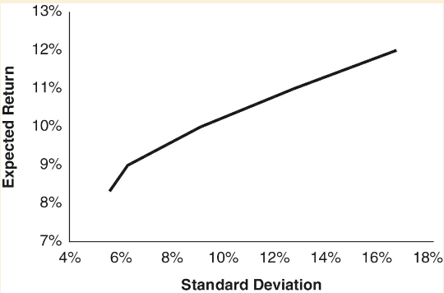
2. Asignación estratégica de activos
Técnicas para estimar fronteras eficientes: Algoritmo de Sharpe
Las derivadas parciales de la función objetivo con respecto a la ponderación de cada activo, son las utilidades marginales que miden en cuánto aumentamos o disminuimos la utilidad esperada al aumentar nuestra exposición a cada clase de activos. Variando los valores que asignamos a los activos identificamos combinaciones de estos, para diferentes niveles de aversión al riesgo, lo que nos permite construir toda la frontera eficiente.
03

Slide 34
2. Asignación estratégica de activos
Portafolio óptimo
El último paso consistiría en seleccionar el portafolio que mejor se adapte a nuestra aversión al riesgo, al que podríamos denominar portafolio óptimo. Trazaríamos una línea con una pendiente igual a nuestra aversión al riesgo y encontraríamos el punto de tangencia de esta línea con la frontera eficiente. El portafolio situado en este punto de tangencia es teóricamente óptimo porque su relación riesgo/rentabilidad coincide con nuestra preferencia por equilibrar riesgo y rentabilidad.
En la práctica, sin embargo, no sabemos intuitivamente cuántas unidades de rentabilidad esperada estamos dispuestos a sacrificar para reducir la varianza en una unidad (coeficiente de aversión al riesgo). Por lo tanto, necesitamos traducir las combinaciones de rentabilidad esperada y riesgo en métricas que sean más intuitivas.
03

Slide 35
2. Asignación estratégica de activos
Criterios de selección/escogencia de portafolios óptimos
Alternativamente, podemos estimar la pérdida que podría experimentar un portafolio dado un determinado nivel de confianza. En otras palabras, el valor en riesgo (VaR). Si comparamos los retornos esperados y las desviaciones estándar de los portafolios con las estimaciones de la exposición a pérdidas y la distribución de retornos futuros, tendremos una idea clara de las ventajas y limitaciones de cada portafolio.
También podemos determinar que portafolios maximizan la diversificación y cuales el retorno ajustado por riesgo (v.gr., Sharpe ratio), o si hay un rango de portafolios eficientes donde se puede explotar un trade off entre retorno y riesgo (v.gr., tasa marginal de sustitución positiva entre VaR y Sharpe ratio).
No obstante, es importante tener en cuenta que no existe un portafolio óptimo universal, sino que es específico para cada inversionista.
03

Slide 36
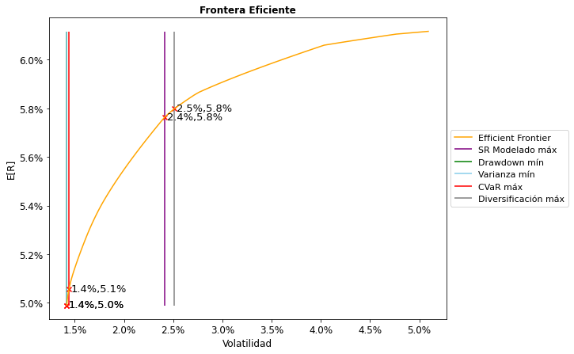
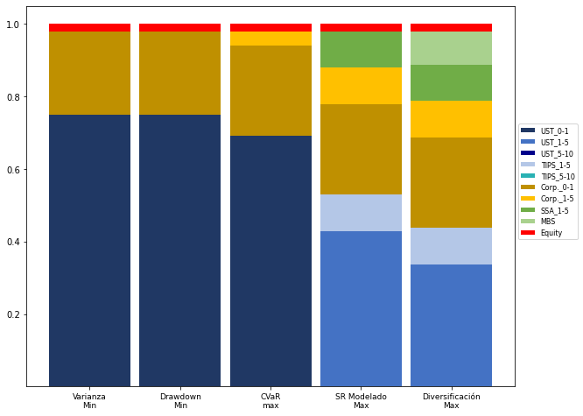
2. Asignación estratégica de activos
Criterios de selección/escogencia de portafolios óptimos
Portafolios óptimos según criterios de mínima varianza, mínimo drawdown, y máximos CVaR, Sharpe ratio y diversificación.
03

Slide 37
2. Asignación estratégica de activos
Alternativas para escogencia de un índice de referencia
03

Slide 38

3. Asignación táctica y manejo activo
Etapas de la asignación de riesgo de un portafolio
Manejo pasivo
Asignación estratégica de activos
Asignación táctica
de activos
Manejo activo
03
Definición de riesgo total
Portafolio de referencia
Ajuste de pesos
Portafolio de referencia ajustado
Portafolio finalmente implementado

Slide 39
3. Asignación táctica y manejo activo
¿Qué es la asignación táctica de activos?
Estrategia dinámica que ajusta el portafolio de referencia.
Su objetivo es mejorar el retorno ajustado por riesgo frente a una estrategia pasiva.
Es una estrategia de mediano plazo.
La decisión es tomada por un nivel táctico de la organización (comité de altos ejecutivos).
No se hace selección de títulos individuales.
03

Slide 40

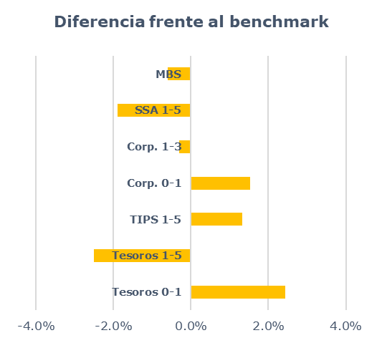

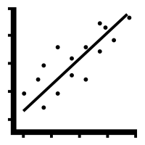
3. Asignación táctica y manejo activo
Proceso de la asignación táctica de activos
Retorno
Esperado de mediano plazo
Volatilidad
03
Correlaciones

Slide 41
3. Asignación táctica y manejo activo
Manejo activo
Estrategia dinámica donde se seleccionan inversiones individuales con el fin de generar retornos superiores al portafolio de referencia.
Estrategia de corto plazo.
Las decisiones son tomadas el nivel operativo de la organización (administradores de portafolio).
Genera más costos de operación y de transacción que el manejo pasivo o que la asignación táctica de activos.
03

Slide 42
3. Asignación táctica y manejo activo
Ejemplos de manejo activo
Diferencias en los pesos del portafolio frente a portafolio de referencia.
Cambios en la duración del portafolio (para renta fija).
Diferencias en la composición cambiaria frente a portafolio de referencia.
Selección de sectores (acciones energía vs. acciones industriales).
Selección de títulos individuales. (acciones, bonos,…)
03

Slide 43
3. Asignación táctica y manejo activo
Manejo activo y eficiencia de los mercados
El manejo activo parte de la premisa que los mercados no son 100% eficientes
¿Qué provoca ineficiencia en los mercados?
Inversionistas no sofisticados
Asimetrías de información
Restricciones para transar
Actores en los mercados que no necesariamente invierten
Sesgos comportamentales:
Aversión a las pérdidas
Efecto «rebaño»
Sobre confianza
03

Slide 44
3. Asignación táctica y manejo activo
Manejo pasivo
El manejo pasivo implica invertir de acuerdo a un portafolio de referencia (v.gr., replicar el índice)
Las principales ventajas del manejo pasivo son las siguientes:
Bajos costos de implementación y de transacción
Transparencia
Eficiencia tributaria
Dificultades que existen para generar excesos de retorno activos
03

Slide 45
3. Asignación táctica y manejo activo
Beta y Alfa
Son dos de los conceptos más relevantes en la administración de portafolios.
Beta corresponde al retorno que proviene de estar expuesto a riesgos sistémicos.
En la práctica, beta corresponde a los retornos que se pueden obtener a través de índices de referencia.
Alfa es el retorno adicional que puede generar el administrador de un portafolio al desviarse de su portafolio de referencia.
En la práctica, alfa es la diferencia de retorno entre un portafolio y su índice de referencia.
03

Slide 46
3. Asignación táctica y manejo activo
¿Se debe escoger un solo tipo de administración de portafolio?
No, cada alternativa tiene ventajas y desventajas
Es posible combinar todas las alternativas discutidas anteriormente para aumentar la eficiencia del portafolio
03

